Slide 1
YSGOL CAE TOP • WYTHNOS 14
Newyddion da mewn lle cyffredin
Gobaith a Chariad
Tri chyfnod o gydaddoli
Sesiynau A, B ac C
1

Slide 2
YSGOL CAE TOP • WYTHNOS 14
I’r arweinydd
Un sesiwn ar y tro, tua 10–12 munud.
Darllenwch y geiriau ar y sgrin yn naturiol.
Arhoswch wrth y cwestiynau a’r seibiau.
Nid oes angen propiau na Presenter View.
A Baban mewn preseb (sleidiau 4–20)
B Y noson pan newidiodd yr awyr (sleidiau 21–37)
C Yr anrheg o fod gyda rhywun (sleidiau 38–54)
2

Slide 3
YSGOL CAE TOP • WYTHNOS 14
Cyn dechrau
Gosodwch yr wythnos cyn gwyliau’r Nadolig. Mae A a B yn ailadrodd Luc 2. Mae C yn stori ddychmygol sy’n rhoi lle i wahanol deimladau.
Mae’r darnau Beiblaidd mewn geiriad Cymraeg syml, wedi’u haralleirio. Nid dyfyniadau o argraffiad cyhoeddedig ydynt.
Mae siarad a gweddïo’n ddewisol. Nid oes angen rhannu profiad personol. Dilynwch bolisi’r ysgol os bydd plentyn yn rhannu pryder.
3

Slide 4
YSGOL CAE TOP • WYTHNOS 14 • SESIWN A
Baban mewn preseb
Gadewch inni fod yn llonydd am eiliad.
Gallwn wrando, meddwl a rhannu syniadau.
Stori’r Beibl wedi’i hailadrodd: Luc 2:1–7
4

Slide 5
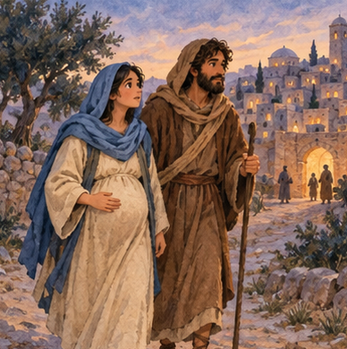
YSGOL CAE TOP • WYTHNOS 14 • SESIWN A
Pa fath o wely?
Pe baech yn paratoi gwely i faban brenhinol, beth fyddech yn ei ddychmygu?
Crud hardd? Ystafell fawr?
Mae stori Luc yn ein harwain i Fethlehem. Mae Mair a Joseff ar eu ffordd yno.
5
Notes:
Cynnwys craidd ar y sgrin. Wythnos 14, sesiwn A.
Ffynhonnell: Cae_Top_38_Week_Three_Session_Worship_Plan.xlsx, wythnos 14.
Darlun wedi’i gynhyrchu gan AI ar gyfer y stori. Nid llun dogfennol nac unigolyn go iawn ydyw.
Geni Iesu a’r bugeiliaid: https://www.biblegateway.com/passage/?search=Luke+2%3A1-20&version=WEB ; geiriad ystafell lety yn dilyn cynllun yr ysgol.

Slide 6
YSGOL CAE TOP • WYTHNOS 14 • SESIWN A
Gorchymyn yr ymerawdwr
Rhoddodd yr Ymerawdwr Awgwstws orchymyn i bobl gofrestru ar gyfer cyfrifiad.
Aeth Joseff o Nasareth i Fethlehem, tref Dafydd, am ei fod yn perthyn i deulu Dafydd.
Aeth Mair gydag ef. Roedd hi’n disgwyl plentyn.
6
Notes:
Cynnwys craidd ar y sgrin. Wythnos 14, sesiwn A.
Ffynhonnell: Cae_Top_38_Week_Three_Session_Worship_Plan.xlsx, wythnos 14.
Geni Iesu a’r bugeiliaid: https://www.biblegateway.com/passage/?search=Luke+2%3A1-20&version=WEB ; geiriad ystafell lety yn dilyn cynllun yr ysgol.

Slide 7
YSGOL CAE TOP • WYTHNOS 14 • SESIWN A
Tref yn llawn pobl
Tra oedd Mair a Joseff ym Methlehem, daeth yr amser i’r baban gael ei eni.
Nid oedd lle iddynt yn yr ystafell lety.
Nid yw Luc yn adrodd am dafarnwr yn eu troi i ffwrdd. Mae’n dweud wrthym beth wnaeth Mair pan ddaeth y baban.
7
Notes:
Cynnwys craidd ar y sgrin. Wythnos 14, sesiwn A.
Ffynhonnell: Cae_Top_38_Week_Three_Session_Worship_Plan.xlsx, wythnos 14.
Geni Iesu a’r bugeiliaid: https://www.biblegateway.com/passage/?search=Luke+2%3A1-20&version=WEB ; geiriad ystafell lety yn dilyn cynllun yr ysgol.

Slide 8
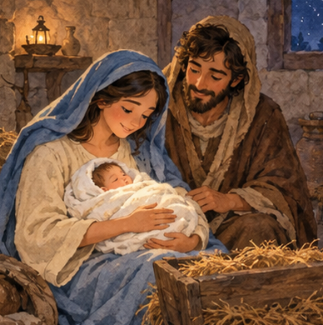
YSGOL CAE TOP • WYTHNOS 14 • SESIWN A
Y baban wedi cyrraedd
Ganwyd mab cyntaf Mair. Lapiodd ef mewn cadachau.
Roedd y baban bach angen cynhesrwydd a gofal.
Dyna’r Iesu yr oedd Gabriel wedi dweud wrth Mair amdano.
8
Notes:
Cynnwys craidd ar y sgrin. Wythnos 14, sesiwn A.
Ffynhonnell: Cae_Top_38_Week_Three_Session_Worship_Plan.xlsx, wythnos 14.
Darlun wedi’i gynhyrchu gan AI ar gyfer y stori. Nid llun dogfennol nac unigolyn go iawn ydyw.
Geni Iesu a’r bugeiliaid: https://www.biblegateway.com/passage/?search=Luke+2%3A1-20&version=WEB ; geiriad ystafell lety yn dilyn cynllun yr ysgol.

Slide 9
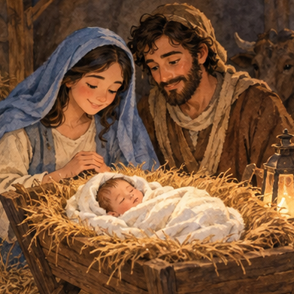
YSGOL CAE TOP • WYTHNOS 14 • SESIWN A
Lle i orwedd
Gosododd Mair ef mewn preseb.
Cafn i ddal bwyd anifeiliaid yw preseb.
Nid crud mewn palas oedd ei wely. Roedd Mair wedi rhoi’r baban yn y lle oedd ar gael.
9
Notes:
Cynnwys craidd ar y sgrin. Wythnos 14, sesiwn A.
Ffynhonnell: Cae_Top_38_Week_Three_Session_Worship_Plan.xlsx, wythnos 14.
Darlun wedi’i gynhyrchu gan AI ar gyfer y stori. Nid llun dogfennol nac unigolyn go iawn ydyw.
Geni Iesu a’r bugeiliaid: https://www.biblegateway.com/passage/?search=Luke+2%3A1-20&version=WEB ; geiriad ystafell lety yn dilyn cynllun yr ysgol.

Slide 10
YSGOL CAE TOP • WYTHNOS 14 • SESIWN A
Beth mae Luc yn ei ddweud?
Mae Luc yn dweud:
Bethlehem. Baban wedi’i lapio. Preseb.
Mae ein lluniau’n helpu inni ddychmygu’r olygfa. Nid ffotograffau mohonynt. Nid ydym yn gwybod union olwg yr ystafell.
Gallwn adrodd y stori heb ychwanegu tafarnwr neu sgwrs nad ydynt yn y darn.
10
Notes:
Cynnwys craidd ar y sgrin. Wythnos 14, sesiwn A.
Ffynhonnell: Cae_Top_38_Week_Three_Session_Worship_Plan.xlsx, wythnos 14.
Geni Iesu a’r bugeiliaid: https://www.biblegateway.com/passage/?search=Luke+2%3A1-20&version=WEB ; geiriad ystafell lety yn dilyn cynllun yr ysgol.

Slide 11
YSGOL CAE TOP • WYTHNOS 14 • SESIWN A
Bach ac angen gofal
Sut mae oedolion yn gofalu am faban?
Meddyliwch am un peth: cynhesrwydd, bwyd addas neu ddwylo gofalus.
Gwrandewch ar dri syniad.
Mae baban yn dibynnu ar eraill. Mae Cristnogion yn rhyfeddu bod Iesu wedi dod i’r byd fel hyn.
11
Notes:
Cynnwys craidd ar y sgrin. Wythnos 14, sesiwn A.
Ffynhonnell: Cae_Top_38_Week_Three_Session_Worship_Plan.xlsx, wythnos 14.
Geni Iesu a’r bugeiliaid: https://www.biblegateway.com/passage/?search=Luke+2%3A1-20&version=WEB ; geiriad ystafell lety yn dilyn cynllun yr ysgol.

Slide 12
YSGOL CAE TOP • WYTHNOS 14 • SESIWN A
Y lle annisgwyl
Dechreuodd y stori gyda gorchymyn ymerawdwr. Mae’r olygfa olaf yn dangos baban mewn preseb.
Ble mae Luc yn gofyn inni edrych yn awr?
Mae’r Nadolig yn gwahodd Cristnogion i weld presenoldeb Duw mewn plentyn bach, mewn lle cyffredin.
12
Notes:
Cynnwys craidd ar y sgrin. Wythnos 14, sesiwn A.
Ffynhonnell: Cae_Top_38_Week_Three_Session_Worship_Plan.xlsx, wythnos 14.
Geni Iesu a’r bugeiliaid: https://www.biblegateway.com/passage/?search=Luke+2%3A1-20&version=WEB ; geiriad ystafell lety yn dilyn cynllun yr ysgol.

Slide 13
YSGOL CAE TOP • WYTHNOS 14 • SESIWN A
Geiriau o’r Beibl
Ganwyd mab cyntaf Mair. Lapiodd ef mewn cadachau a’i osod mewn preseb, am nad oedd lle iddynt yn yr ystafell lety.
Luc 2:7
Geiriad Cymraeg syml wedi’i aralleirio
13
Notes:
Cynnwys craidd ar y sgrin. Wythnos 14, sesiwn A.
Ffynhonnell: Cae_Top_38_Week_Three_Session_Worship_Plan.xlsx, wythnos 14.
Cyfeiriad Beiblaidd: Luc 2:7. Aralleiriad Cymraeg gwreiddiol, nid dyfyniad o argraffiad cyhoeddedig.
Geni Iesu a’r bugeiliaid: https://www.biblegateway.com/passage/?search=Luke+2%3A1-20&version=WEB ; geiriad ystafell lety yn dilyn cynllun yr ysgol.

Slide 14
YSGOL CAE TOP • WYTHNOS 14 • SESIWN A
Y cysylltiad Cristnogol
Mae Cristnogion yn credu bod Duw wedi dod’n agos at bobl yn Iesu. Dyma un o ystyron calonogol y Nadolig.
Mae Iesu’n dechrau ei fywyd fel baban sydd angen gofal. Nid maint adeilad na chyfoeth teulu sy’n mesur gwerth bywyd.
14
Notes:
Cynnwys craidd ar y sgrin. Wythnos 14, sesiwn A.
Ffynhonnell: Cae_Top_38_Week_Three_Session_Worship_Plan.xlsx, wythnos 14.
Geni Iesu a’r bugeiliaid: https://www.biblegateway.com/passage/?search=Luke+2%3A1-20&version=WEB ; geiriad ystafell lety yn dilyn cynllun yr ysgol.

Slide 15
YSGOL CAE TOP • WYTHNOS 14 • SESIWN A
Amser i feddwl
Ble gosododd Mair y baban?
Meddyliwch yn dawel. Yna siaradwch â phartner am hanner munud. Gallwch ddewis gwrando.
15
Notes:
Cynnwys craidd ar y sgrin. Wythnos 14, sesiwn A.
Ffynhonnell: Cae_Top_38_Week_Three_Session_Worship_Plan.xlsx, wythnos 14.
Geni Iesu a’r bugeiliaid: https://www.biblegateway.com/passage/?search=Luke+2%3A1-20&version=WEB ; geiriad ystafell lety yn dilyn cynllun yr ysgol.

Slide 16
YSGOL CAE TOP • WYTHNOS 14 • SESIWN A
Ychydig yn ddyfnach
Pam mae preseb yn lle annisgwyl mewn stori am frenin?
Gwrandewch ar ddau neu dri syniad. Gallwn anghytuno’n barchus.
16
Notes:
Cynnwys craidd ar y sgrin. Wythnos 14, sesiwn A.
Ffynhonnell: Cae_Top_38_Week_Three_Session_Worship_Plan.xlsx, wythnos 14.
Geni Iesu a’r bugeiliaid: https://www.biblegateway.com/passage/?search=Luke+2%3A1-20&version=WEB ; geiriad ystafell lety yn dilyn cynllun yr ysgol.

Slide 17
YSGOL CAE TOP • WYTHNOS 14 • SESIWN A
Munud tawel
Dychmygwch y baban yn gorffwys. Gadewch i’r syniad o rywbeth bach a gwerthfawr aros yn eich meddwl.
Gallwch gadw eich llygaid ar agor. Arhoswn yn dawel am tua 20 eiliad.
17
Notes:
Cynnwys craidd ar y sgrin. Wythnos 14, sesiwn A.
Ffynhonnell: Cae_Top_38_Week_Three_Session_Worship_Plan.xlsx, wythnos 14.
Geni Iesu a’r bugeiliaid: https://www.biblegateway.com/passage/?search=Luke+2%3A1-20&version=WEB ; geiriad ystafell lety yn dilyn cynllun yr ysgol.

Slide 18
YSGOL CAE TOP • WYTHNOS 14 • SESIWN A
Un cam heddiw
Heddiw, sylwch ar un lle cyffredin lle gallwch ddangos gofal.
Efallai drwy wneud lle wrth fwrdd neu helpu rhywun i gyrraedd rhywbeth yn ddiogel.
18
Notes:
Cynnwys craidd ar y sgrin. Wythnos 14, sesiwn A.
Ffynhonnell: Cae_Top_38_Week_Three_Session_Worship_Plan.xlsx, wythnos 14.
Geni Iesu a’r bugeiliaid: https://www.biblegateway.com/passage/?search=Luke+2%3A1-20&version=WEB ; geiriad ystafell lety yn dilyn cynllun yr ysgol.

Slide 19
YSGOL CAE TOP • WYTHNOS 14 • SESIWN A
Gweddi
Gallwch weddïo gyda ni, neu fyfyrio’n dawel.
Dduw,
diolch am eni Iesu.
Helpa ni i ryfeddu at fywyd bach
a gofalu am bobl mewn lleoedd cyffredin.
Amen.
19
Notes:
Cynnwys craidd ar y sgrin. Wythnos 14, sesiwn A.
Ffynhonnell: Cae_Top_38_Week_Three_Session_Worship_Plan.xlsx, wythnos 14.
Geni Iesu a’r bugeiliaid: https://www.biblegateway.com/passage/?search=Luke+2%3A1-20&version=WEB ; geiriad ystafell lety yn dilyn cynllun yr ysgol.

Slide 20
YSGOL CAE TOP • WYTHNOS 14 • SESIWN A
Diwedd sesiwn A
Diolch am wrando a meddwl gyda’n gilydd.
I’r arweinydd: pwyswch Esc i orffen yma.
20

Slide 21
YSGOL CAE TOP • WYTHNOS 14 • SESIWN B
Y noson pan newidiodd yr awyr
Gadewch inni fod yn llonydd am eiliad.
Gallwn wrando, meddwl a rhannu syniadau.
Stori’r Beibl wedi’i hailadrodd: Luc 2:8–20
21

Slide 22
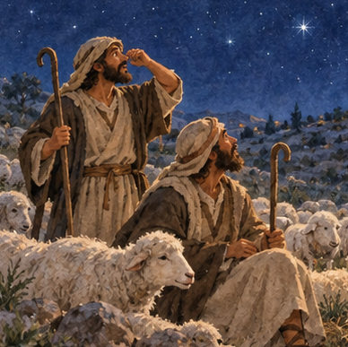
YSGOL CAE TOP • WYTHNOS 14 • SESIWN B
Gwaith yn y nos
Yn y caeau ger Bethlehem, roedd bugeiliaid yn gwylio’u defaid yn y nos.
Dychmygwch y tywyllwch, sŵn y praidd a’r awyr uwch eu pennau.
Yn sydyn, nid noson gyffredin oedd hi mwyach.
22
Notes:
Cynnwys craidd ar y sgrin. Wythnos 14, sesiwn B.
Ffynhonnell: Cae_Top_38_Week_Three_Session_Worship_Plan.xlsx, wythnos 14.
Darlun wedi’i gynhyrchu gan AI ar gyfer y stori. Nid llun dogfennol nac unigolyn go iawn ydyw.
Geni Iesu a’r bugeiliaid: https://www.biblegateway.com/passage/?search=Luke+2%3A1-20&version=WEB ; geiriad ystafell lety yn dilyn cynllun yr ysgol.

Slide 23
YSGOL CAE TOP • WYTHNOS 14 • SESIWN B
Goleuni a braw
Ymddangosodd angel yr Arglwydd. Disgleiriodd gogoniant Duw o amgylch y bugeiliaid.
Roeddent wedi dychryn yn fawr.
“Peidiwch ag ofni,” meddai’r angel. Roedd ganddo newyddion da, nid gorchymyn i redeg i ffwrdd.
23
Notes:
Cynnwys craidd ar y sgrin. Wythnos 14, sesiwn B.
Ffynhonnell: Cae_Top_38_Week_Three_Session_Worship_Plan.xlsx, wythnos 14.
Geni Iesu a’r bugeiliaid: https://www.biblegateway.com/passage/?search=Luke+2%3A1-20&version=WEB ; geiriad ystafell lety yn dilyn cynllun yr ysgol.

Slide 24
YSGOL CAE TOP • WYTHNOS 14 • SESIWN B
Newyddion llawen
Dywedodd yr angel fod Gwaredwr wedi’i eni ym Methlehem y diwrnod hwnnw. Y Crist, yr Arglwydd, oedd ef.
Byddai’r newyddion yn dod â llawenydd mawr i’r holl bobl.
Sut fyddai’r bugeiliaid yn gwybod eu bod wedi dod o hyd iddo?
24
Notes:
Cynnwys craidd ar y sgrin. Wythnos 14, sesiwn B.
Ffynhonnell: Cae_Top_38_Week_Three_Session_Worship_Plan.xlsx, wythnos 14.
Geni Iesu a’r bugeiliaid: https://www.biblegateway.com/passage/?search=Luke+2%3A1-20&version=WEB ; geiriad ystafell lety yn dilyn cynllun yr ysgol.

Slide 25
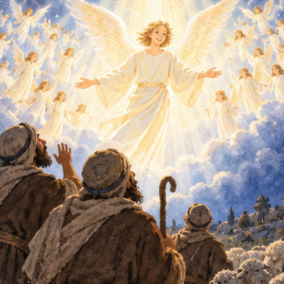
YSGOL CAE TOP • WYTHNOS 14 • SESIWN B
Arwydd a chân
Baban wedi’i lapio mewn cadachau, yn gorwedd mewn preseb: dyna’r arwydd.
Yna roedd llu o angylion yn moli Duw.
Gogoniant i Dduw yn y nefoedd, a heddwch ar y ddaear!
25
Notes:
Cynnwys craidd ar y sgrin. Wythnos 14, sesiwn B.
Ffynhonnell: Cae_Top_38_Week_Three_Session_Worship_Plan.xlsx, wythnos 14.
Darlun wedi’i gynhyrchu gan AI ar gyfer y stori. Nid llun dogfennol nac unigolyn go iawn ydyw.
Geni Iesu a’r bugeiliaid: https://www.biblegateway.com/passage/?search=Luke+2%3A1-20&version=WEB ; geiriad ystafell lety yn dilyn cynllun yr ysgol.

Slide 26
YSGOL CAE TOP • WYTHNOS 14 • SESIWN B
Ar ôl y goleuni
Gadawodd yr angylion.
“Gadewch inni fynd i Fethlehem i weld beth sydd wedi digwydd,” meddai’r bugeiliaid wrth ei gilydd.
Roeddent wedi clywed. Nawr roeddent am weld. Aethant ar frys.
26
Notes:
Cynnwys craidd ar y sgrin. Wythnos 14, sesiwn B.
Ffynhonnell: Cae_Top_38_Week_Three_Session_Worship_Plan.xlsx, wythnos 14.
Geni Iesu a’r bugeiliaid: https://www.biblegateway.com/passage/?search=Luke+2%3A1-20&version=WEB ; geiriad ystafell lety yn dilyn cynllun yr ysgol.

Slide 27
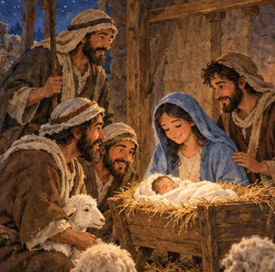
YSGOL CAE TOP • WYTHNOS 14 • SESIWN B
Yr union arwydd
Daethant o hyd i Mair a Joseff, a’r baban yn gorwedd mewn preseb.
Adroddodd y bugeiliaid beth roedd yr angel wedi’i ddweud am y plentyn.
Rhyfeddodd y bobl a glywodd y newyddion.
27
Notes:
Cynnwys craidd ar y sgrin. Wythnos 14, sesiwn B.
Ffynhonnell: Cae_Top_38_Week_Three_Session_Worship_Plan.xlsx, wythnos 14.
Darlun wedi’i gynhyrchu gan AI ar gyfer y stori. Nid llun dogfennol nac unigolyn go iawn ydyw.
Geni Iesu a’r bugeiliaid: https://www.biblegateway.com/passage/?search=Luke+2%3A1-20&version=WEB ; geiriad ystafell lety yn dilyn cynllun yr ysgol.

Slide 28
YSGOL CAE TOP • WYTHNOS 14 • SESIWN B
Dau ymateb
Cadwodd Mair y geiriau yn ei chalon a meddwl amdanynt.
Dychwelodd y bugeiliaid gan foli a diolch i Dduw am yr hyn roeddent wedi’i weld a’i glywed.
Roedd lle i feddwl yn dawel ac i ddangos llawenydd ar lafar.
28
Notes:
Cynnwys craidd ar y sgrin. Wythnos 14, sesiwn B.
Ffynhonnell: Cae_Top_38_Week_Three_Session_Worship_Plan.xlsx, wythnos 14.
Geni Iesu a’r bugeiliaid: https://www.biblegateway.com/passage/?search=Luke+2%3A1-20&version=WEB ; geiriad ystafell lety yn dilyn cynllun yr ysgol.

Slide 29
YSGOL CAE TOP • WYTHNOS 14 • SESIWN B
Pwy glywodd gyntaf?
Yn yr olygfa hon, i weithwyr yn y caeau y daeth y neges.
Pam gallai hynny beri syndod?
Gyda phartner, meddyliwch am rywun y gellid ei anghofio pan fydd newyddion da’n cael ei rannu. Nid oes angen enwi plentyn go iawn.
29
Notes:
Cynnwys craidd ar y sgrin. Wythnos 14, sesiwn B.
Ffynhonnell: Cae_Top_38_Week_Three_Session_Worship_Plan.xlsx, wythnos 14.
Geni Iesu a’r bugeiliaid: https://www.biblegateway.com/passage/?search=Luke+2%3A1-20&version=WEB ; geiriad ystafell lety yn dilyn cynllun yr ysgol.

Slide 30
YSGOL CAE TOP • WYTHNOS 14 • SESIWN B
Geiriau o’r Beibl
“Peidiwch ag ofni. Mae gen i newyddion da fydd yn dod â llawenydd mawr i’r holl bobl. Heddiw, yn nhref Dafydd, ganwyd Gwaredwr i chi. Ef yw’r Crist, yr Arglwydd.”
Luc 2:10–11
Geiriad Cymraeg syml wedi’i aralleirio
30
Notes:
Cynnwys craidd ar y sgrin. Wythnos 14, sesiwn B.
Ffynhonnell: Cae_Top_38_Week_Three_Session_Worship_Plan.xlsx, wythnos 14.
Cyfeiriad Beiblaidd: Luc 2:10–11. Aralleiriad Cymraeg gwreiddiol, nid dyfyniad o argraffiad cyhoeddedig.
Geni Iesu a’r bugeiliaid: https://www.biblegateway.com/passage/?search=Luke+2%3A1-20&version=WEB ; geiriad ystafell lety yn dilyn cynllun yr ysgol.

Slide 31
YSGOL CAE TOP • WYTHNOS 14 • SESIWN B
Y cysylltiad Cristnogol
Mae’r neges yn adnabod Iesu fel Gwaredwr ac Arglwydd. Dyna pam mae’r bugeiliaid yn moli Duw.
I Gristnogion, mae llawenydd y Nadolig yn estyn y tu hwnt i bobl enwog neu bwerus. Gallwn rannu newyddion da heb anghofio’r rhai sydd ar yr ymylon.
31
Notes:
Cynnwys craidd ar y sgrin. Wythnos 14, sesiwn B.
Ffynhonnell: Cae_Top_38_Week_Three_Session_Worship_Plan.xlsx, wythnos 14.
Geni Iesu a’r bugeiliaid: https://www.biblegateway.com/passage/?search=Luke+2%3A1-20&version=WEB ; geiriad ystafell lety yn dilyn cynllun yr ysgol.

Slide 32
YSGOL CAE TOP • WYTHNOS 14 • SESIWN B
Amser i feddwl
Pa arwydd helpodd y bugeiliaid i adnabod y baban?
Meddyliwch yn dawel. Yna siaradwch â phartner am hanner munud. Gallwch ddewis gwrando.
32
Notes:
Cynnwys craidd ar y sgrin. Wythnos 14, sesiwn B.
Ffynhonnell: Cae_Top_38_Week_Three_Session_Worship_Plan.xlsx, wythnos 14.
Geni Iesu a’r bugeiliaid: https://www.biblegateway.com/passage/?search=Luke+2%3A1-20&version=WEB ; geiriad ystafell lety yn dilyn cynllun yr ysgol.

Slide 33
YSGOL CAE TOP • WYTHNOS 14 • SESIWN B
Ychydig yn ddyfnach
Beth sy’n wahanol rhwng ymateb Mair ac ymateb y bugeiliaid? A all y ddau fod yn werthfawr?
Gwrandewch ar ddau neu dri syniad. Gallwn anghytuno’n barchus.
33
Notes:
Cynnwys craidd ar y sgrin. Wythnos 14, sesiwn B.
Ffynhonnell: Cae_Top_38_Week_Three_Session_Worship_Plan.xlsx, wythnos 14.
Geni Iesu a’r bugeiliaid: https://www.biblegateway.com/passage/?search=Luke+2%3A1-20&version=WEB ; geiriad ystafell lety yn dilyn cynllun yr ysgol.

Slide 34
YSGOL CAE TOP • WYTHNOS 14 • SESIWN B
Munud tawel
Dychmygwch yr awyr ar ôl i’r angylion adael. Nid oes angen siarad i ddangos rhyfeddod neu lawenydd.
Gallwch gadw eich llygaid ar agor. Arhoswn yn dawel am tua 20 eiliad.
34
Notes:
Cynnwys craidd ar y sgrin. Wythnos 14, sesiwn B.
Ffynhonnell: Cae_Top_38_Week_Three_Session_Worship_Plan.xlsx, wythnos 14.
Geni Iesu a’r bugeiliaid: https://www.biblegateway.com/passage/?search=Luke+2%3A1-20&version=WEB ; geiriad ystafell lety yn dilyn cynllun yr ysgol.

Slide 35
YSGOL CAE TOP • WYTHNOS 14 • SESIWN B
Un cam heddiw
Rhannwch un darn gwir o newyddion calonogol â rhywun heddiw.
Gall fod yn sylw penodol am help a gawsoch neu rywbeth da rydych wedi’i weld.
35
Notes:
Cynnwys craidd ar y sgrin. Wythnos 14, sesiwn B.
Ffynhonnell: Cae_Top_38_Week_Three_Session_Worship_Plan.xlsx, wythnos 14.
Geni Iesu a’r bugeiliaid: https://www.biblegateway.com/passage/?search=Luke+2%3A1-20&version=WEB ; geiriad ystafell lety yn dilyn cynllun yr ysgol.

Slide 36
YSGOL CAE TOP • WYTHNOS 14 • SESIWN B
Gweddi
Gallwch weddïo gyda ni, neu fyfyrio’n dawel.
Dduw,
diolch am newyddion geni Iesu.
Boed llawenydd a gobaith
yn cyrraedd pobl sy’n teimlo’n bell i ffwrdd.
Amen.
36
Notes:
Cynnwys craidd ar y sgrin. Wythnos 14, sesiwn B.
Ffynhonnell: Cae_Top_38_Week_Three_Session_Worship_Plan.xlsx, wythnos 14.
Geni Iesu a’r bugeiliaid: https://www.biblegateway.com/passage/?search=Luke+2%3A1-20&version=WEB ; geiriad ystafell lety yn dilyn cynllun yr ysgol.

Slide 37
YSGOL CAE TOP • WYTHNOS 14 • SESIWN B
Diwedd sesiwn B
Diolch am wrando a meddwl gyda’n gilydd.
I’r arweinydd: pwyswch Esc i orffen yma.
37

Slide 38
YSGOL CAE TOP • WYTHNOS 14 • SESIWN C
Yr anrheg o fod gyda rhywun
Gadewch inni fod yn llonydd am eiliad.
Gallwn wrando, meddwl a rhannu syniadau.
Stori ddychmygol a bendith y Nadolig
38

Slide 39
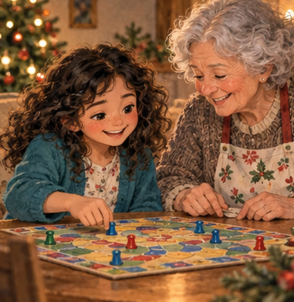
YSGOL CAE TOP • WYTHNOS 14 • SESIWN C
Beth sy’n gwneud anrheg?
Mae rhai anrhegion mewn bocsys. Allwch chi roi amser mewn bocs?
Yn ein stori, roedd Alys yn mwynhau gêm gyda Nain yn ystod y gwyliau.
Roeddent wedi chwerthin llawer. Roedd hi’n foment hapus.
39
Notes:
Cynnwys craidd ar y sgrin. Wythnos 14, sesiwn C.
Ffynhonnell: Cae_Top_38_Week_Three_Session_Worship_Plan.xlsx, wythnos 14.
Darlun wedi’i gynhyrchu gan AI ar gyfer y stori. Nid llun dogfennol nac unigolyn go iawn ydyw.

Slide 40
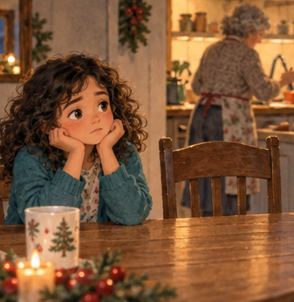
YSGOL CAE TOP • WYTHNOS 14 • SESIWN C
Teimlad arall
Yn nes ymlaen, roedd Nain yn brysur yn paratoi bwyd.
Eisteddodd Alys wrth y bwrdd. Roedd hi’n gweld eisiau ei chyfnither, oedd yn aros yn rhywle arall.
Roedd y diwrnod yn gallu cynnwys chwerthin a hiraeth.
40
Notes:
Cynnwys craidd ar y sgrin. Wythnos 14, sesiwn C.
Ffynhonnell: Cae_Top_38_Week_Three_Session_Worship_Plan.xlsx, wythnos 14.
Darlun wedi’i gynhyrchu gan AI ar gyfer y stori. Nid llun dogfennol nac unigolyn go iawn ydyw.

Slide 41
YSGOL CAE TOP • WYTHNOS 14 • SESIWN C
Y geiriau anodd
Roedd Alys bron â chuddio’i theimlad.
“Dylwn i fod yn hapus drwy’r amser,” meddyliodd.
Yna dywedodd wrth Nain, “Dw i’n cael hwyl, ond dw i’n gweld eisiau Cadi hefyd.”
“Gall y ddau deimlad fod yno,” atebodd Nain.
41
Notes:
Cynnwys craidd ar y sgrin. Wythnos 14, sesiwn C.
Ffynhonnell: Cae_Top_38_Week_Three_Session_Worship_Plan.xlsx, wythnos 14.

Slide 42
YSGOL CAE TOP • WYTHNOS 14 • SESIWN C
Beth allai helpu?
“Wyt ti eisiau inni edrych ar luniau gyda’n gilydd ar ôl bwyd?” gofynnodd Nain.
Dywedodd Alys yr hoffai hynny.
Nid oedd Nain wedi addo gwneud i bob tristwch ddiflannu. Roedd wedi gwrando a gwneud amser i fod gyda hi.
42
Notes:
Cynnwys craidd ar y sgrin. Wythnos 14, sesiwn C.
Ffynhonnell: Cae_Top_38_Week_Three_Session_Worship_Plan.xlsx, wythnos 14.

Slide 43
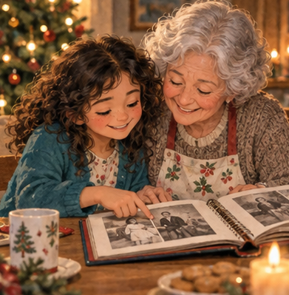
YSGOL CAE TOP • WYTHNOS 14 • SESIWN C
Amser wedi’i roi
Ar ôl bwyd, eisteddodd y ddwy gyda’r albwm. Dewisodd Alys lun o ddiwrnod wrth y môr.
Siaradodd, a gwrandawodd Nain.
Roedd Alys yn dal i weld eisiau Cadi. Ond nid oedd yn dal y teimlad ar ei phen ei hun.
43
Notes:
Cynnwys craidd ar y sgrin. Wythnos 14, sesiwn C.
Ffynhonnell: Cae_Top_38_Week_Three_Session_Worship_Plan.xlsx, wythnos 14.
Darlun wedi’i gynhyrchu gan AI ar gyfer y stori. Nid llun dogfennol nac unigolyn go iawn ydyw.

Slide 44
YSGOL CAE TOP • WYTHNOS 14 • SESIWN C
Gwyliau gwahanol
Mae pobl yn treulio’r gwyliau mewn ffyrdd gwahanol. Nid yw pawb yn dathlu’r Nadolig.
Gall fod llawenydd, diflastod, hiraeth neu bryder. Does dim rhaid inni gystadlu am y diwrnod gorau.
Gallwn ddangos gofal heb ofyn i rywun esbonio popeth am ei gartref.
44
Notes:
Cynnwys craidd ar y sgrin. Wythnos 14, sesiwn C.
Ffynhonnell: Cae_Top_38_Week_Three_Session_Worship_Plan.xlsx, wythnos 14.

Slide 45
YSGOL CAE TOP • WYTHNOS 14 • SESIWN C
Anrheg heb siopa
Dyma blentyn dychmygol arall. Mae eisiau ychydig o lonydd ar ôl gêm brysur.
Beth allai fod yn garedig?
Mynnu ei fod yn ymuno eto?
Neu ofyn a hoffai gwmni tawel neu le?
Gwrandewch ar ddau syniad.
45
Notes:
Cynnwys craidd ar y sgrin. Wythnos 14, sesiwn C.
Ffynhonnell: Cae_Top_38_Week_Three_Session_Worship_Plan.xlsx, wythnos 14.

Slide 46
YSGOL CAE TOP • WYTHNOS 14 • SESIWN C
Bod gyda rhywun
Gall bod gyda rhywun olygu gwrando, chwarae pan fydd eisiau, neu barchu ei angen am lonydd.
Nid ein gwaith ni yw trwsio pob teimlad. Gallwn ofalu a gofyn i oedolyn helpu.
Mae stori’r preseb a newyddion y bugeiliaid yn dod â ni at syniad Cristnogol y Nadolig: Duw gyda ni.
46
Notes:
Cynnwys craidd ar y sgrin. Wythnos 14, sesiwn C.
Ffynhonnell: Cae_Top_38_Week_Three_Session_Worship_Plan.xlsx, wythnos 14.

Slide 47
YSGOL CAE TOP • WYTHNOS 14 • SESIWN C
Geiriau o’r Beibl
Byddant yn ei alw’n Emanuel. Ystyr yr enw yw “Duw gyda ni”.
Mathew 1:23
Geiriad Cymraeg syml wedi’i aralleirio
47
Notes:
Cynnwys craidd ar y sgrin. Wythnos 14, sesiwn C.
Ffynhonnell: Cae_Top_38_Week_Three_Session_Worship_Plan.xlsx, wythnos 14.
Cyfeiriad Beiblaidd: Mathew 1:23. Aralleiriad Cymraeg gwreiddiol, nid dyfyniad o argraffiad cyhoeddedig.

Slide 48
YSGOL CAE TOP • WYTHNOS 14 • SESIWN C
Y cysylltiad Cristnogol
Mae Cristnogion yn credu bod Iesu’n dangos Duw yn dod’n agos at bobl. Nid yw “Duw gyda ni” yn addo gwyliau perffaith.
Mae’n rhoi gobaith bod cariad Duw gyda phobl mewn llawenydd ac mewn tristwch. Gall ein sylw caredig adlewyrchu’r cariad hwnnw.
48
Notes:
Cynnwys craidd ar y sgrin. Wythnos 14, sesiwn C.
Ffynhonnell: Cae_Top_38_Week_Three_Session_Worship_Plan.xlsx, wythnos 14.

Slide 49
YSGOL CAE TOP • WYTHNOS 14 • SESIWN C
Amser i feddwl
Beth roddodd Nain i Alys nad oedd mewn bocs?
Meddyliwch yn dawel. Yna siaradwch â phartner am hanner munud. Gallwch ddewis gwrando.
49
Notes:
Cynnwys craidd ar y sgrin. Wythnos 14, sesiwn C.
Ffynhonnell: Cae_Top_38_Week_Three_Session_Worship_Plan.xlsx, wythnos 14.

Slide 50
YSGOL CAE TOP • WYTHNOS 14 • SESIWN C
Ychydig yn ddyfnach
Sut gallwn ddangos gofal heb dybio ein bod yn gwybod beth fydd yn helpu?
Gwrandewch ar ddau neu dri syniad. Gallwn anghytuno’n barchus.
50
Notes:
Cynnwys craidd ar y sgrin. Wythnos 14, sesiwn C.
Ffynhonnell: Cae_Top_38_Week_Three_Session_Worship_Plan.xlsx, wythnos 14.

Slide 51
YSGOL CAE TOP • WYTHNOS 14 • SESIWN C
Munud tawel
Gorffwyswch am ennyd gyda’r syniad o gael eich caru. Does dim teimlad arbennig y mae’n rhaid ichi ei greu.
Gallwch gadw eich llygaid ar agor. Arhoswn yn dawel am tua 20 eiliad.
51
Notes:
Cynnwys craidd ar y sgrin. Wythnos 14, sesiwn C.
Ffynhonnell: Cae_Top_38_Week_Three_Session_Worship_Plan.xlsx, wythnos 14.

Slide 52
YSGOL CAE TOP • WYTHNOS 14 • SESIWN C
Un cam heddiw
Cynigiwch anrheg o sylw heddiw.
Gofynnwch, “Wyt ti eisiau siarad neu chwarae?”
Gwrandewch ar yr ateb. Mae gofal hefyd yn parchu dewis rhywun.
52
Notes:
Cynnwys craidd ar y sgrin. Wythnos 14, sesiwn C.
Ffynhonnell: Cae_Top_38_Week_Three_Session_Worship_Plan.xlsx, wythnos 14.

Slide 53
YSGOL CAE TOP • WYTHNOS 14 • SESIWN C
Gweddi
Gallwch weddïo gyda ni, neu fyfyrio’n dawel.
Dduw gyda ni,
boed heddwch yn ein cartrefi.
Rho gwmni i’r unig a chysur i’r trist.
Helpa ni i rannu cariad y Nadolig.
Amen.
53
Notes:
Cynnwys craidd ar y sgrin. Wythnos 14, sesiwn C.
Ffynhonnell: Cae_Top_38_Week_Three_Session_Worship_Plan.xlsx, wythnos 14.

Slide 54
YSGOL CAE TOP • WYTHNOS 14 • SESIWN C
Diwedd sesiwn C
Diolch am wrando a meddwl gyda’n gilydd.
I’r arweinydd: pwyswch Esc i orffen yma.
54

